Slide 1
Международна миграция на работната сила: мащаби, темпове, посоки и състав на съвременните миграционните потоци.
Христо Буюклиев, 2466

Slide 2
Източници
Worldbank indicators
Worldbank bilateral data

Slide 3
Няколко примера
Държава | Емигранти от | Емигранти до
България | 2 833 202 | 168 202
САЩ | 92 272 724 | 6 335 810
OAE | 16 003 348 | 307 474
Русия | 21 820 984 | 22 096 128

Slide 4
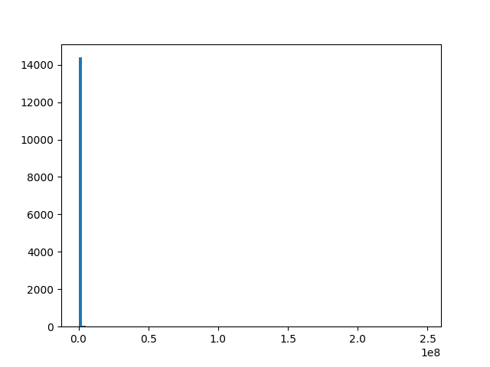
Хистограма на емигрантите държава-държава

Slide 5
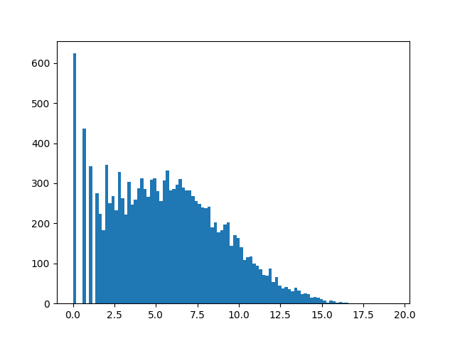
Хистограма – лог стойности

Slide 6
10-те най-напускани държави
Индия | 27 млн
Мексико | 26 млн
Русия | 21 млн
Китай | 19 млн
Бангладеш | 15 млн
Пакистан | 12 млн
Филипините | 12 млн
Афганистан | 11 млн
Украйна | 11 млн
Англия | 10 млн

Slide 7
10-те най-стигани държави
САЩ | 92 млн
Саудитска Арабия | 29 млн
Германия | 22 млн
Русия | 22 млн
ОАЕ | 16 млн
Англия | 15 млн
Франция | 14 млн
Канада | 14 млн
Испания | 13 млн
Австралия | 12 млн

Slide 8
Към кои държави емигрират българите?
Турция – 700к
Испания – 160к
Германия – 86к
САЩ – 72к
Англия - 58к

Slide 9
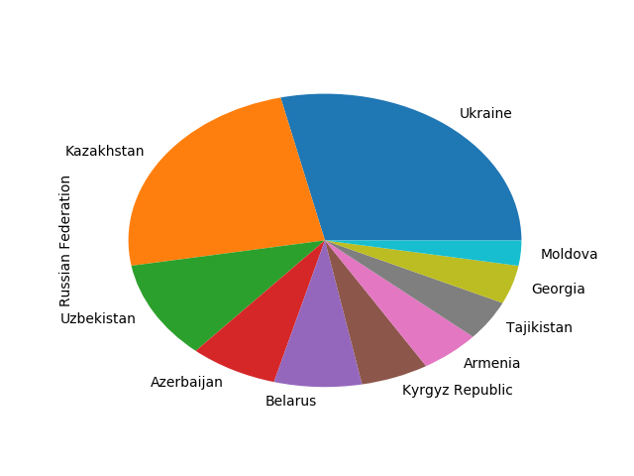
Казуса Русия

Slide 10
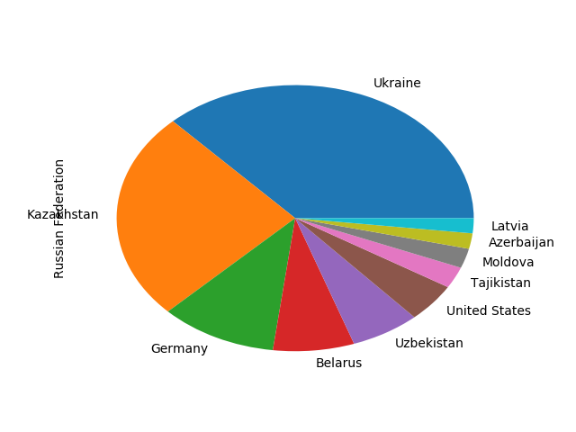
А къде отиват руснаците?

Slide 11
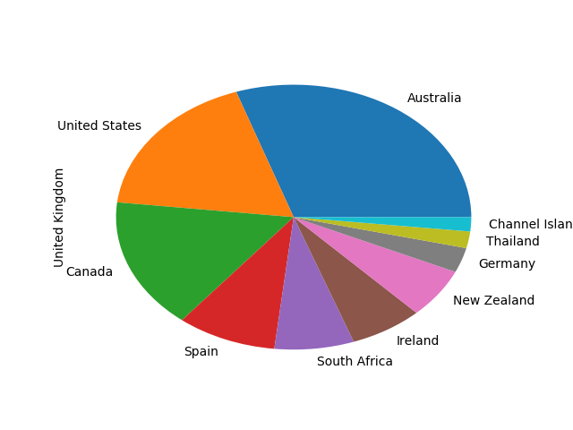
Къде отиват англичаните?

Slide 12
Причини
Държава А е голяма
Държава Б е голяма
Държава Б осигурява по-висок стандарт на живот – по-високо БВП
В държава А има война/епидемия/etc.
Етнически причини – напр. България-Турция

Slide 13
Причини - 2
Географска близост
Лингвистична близост
Културна близост
Отворени граници – напр. ЕС
Търговска близост
За образование

Slide 14
Популация
Популацията на държавите следва логнормално разпределение
Човешките потоци следват логнормално разпределение
Следователно, ако има връзка между тях, тя вероятно е линейна

Slide 15
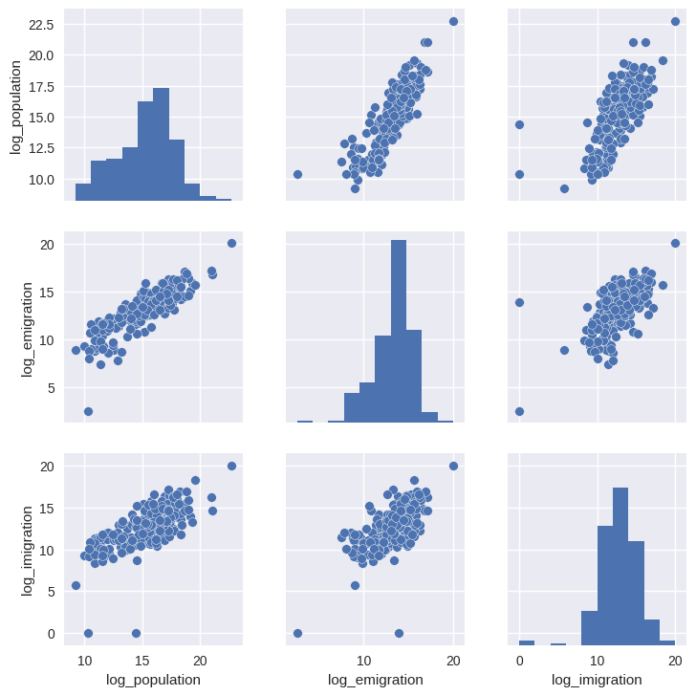

Slide 16
Качество на живота
БВП
Здравеопазване
Образование
GDP per capita, PPP - логнормално

Slide 17
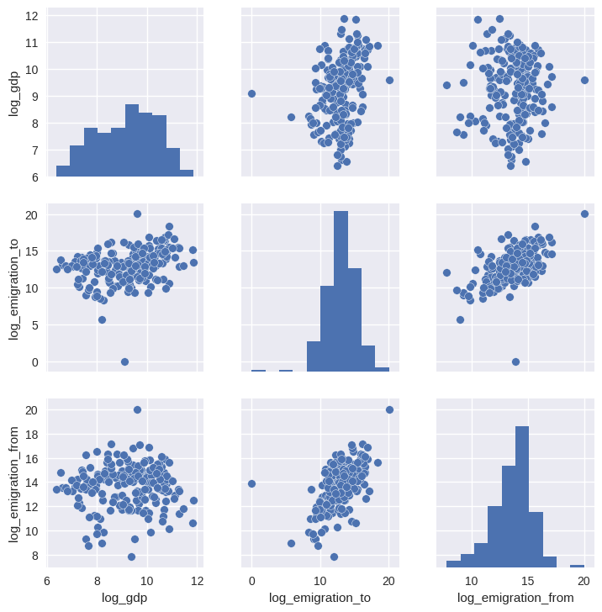

Slide 18
Лингвистична близост
Езиците имат “близост” (lexical similarity), и принадлежат на семейства
Съдейки по Англия и Русия, това е съществен фактор
K. Tyshchenko (1999)

Slide 19
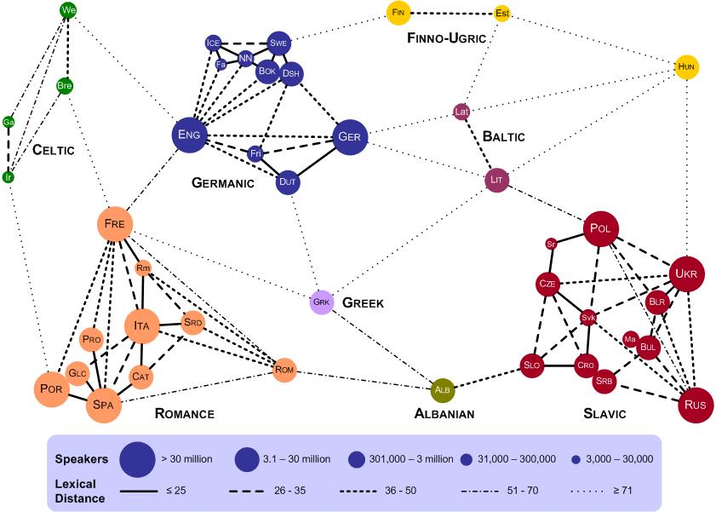

Slide 20
Културна/етническа/търговска близост
Index of cultural similarity
Противоречиви данни за етнически състав
Няма/липсващи данни за търговия държава/държава

Slide 21
Образование
Процента образовани мигранти расте. (Barrientos, 2007)
Някои държави се фокусират върху високообразовани мигранти – H-1B

Slide 22
Аномалии
Косово, Хърватия
Англия-Тайланд
Пакистан-Казахстан

Slide 23


